Slide 1

Diary
ファンコミュニティ & コメント Webサービス
キム・ソンビン (Kim Seonbin)
個人プロジェクト
開発期間: 2週間

Slide 2



プロジェクト概要
01
開発目的
Project Name
Diary

JSP/Servlet基盤の
MVCパターン
の理解と実践

Webアプリケーションの基本となる
CRUD機能
の実装

Java Web開発の基礎技術習得とアーキテクチャ設計能力の向上
Duration
2週間
主要機能

会員管理
: 登録、ログイン(Session)、プロフィール管理
Type

投稿管理
: 作成、閲覧、修正、削除、画像アップロード
個人プロジェクト

コメント機能
: 投稿に対するコメント作成・削除

Slide 3




開発動機
02
学習目標
技術選定理由
Java Webアプリケーション開発における 基礎技術の習得
JSP/Servletは最新のWebフレームワークの基礎となる重要な技術です。
本プロジェクトでは、あえてフレームワークを使用せず、MVCパターンの原理を底流から理解することを目指しました。これにより、将来的にSpring Bootなどの高度なフレームワークへ移行する際にも、その仕組みを深く理解し、柔軟に対応できる基礎能力を確立しました。
MVCパターンとCommandパターンの 実践的適用と理解
効率的なデータベース設計および 複雑なSQLクエリ作成能力の向上

Slide 4





技術スタック
03
バックエンド
Java
フロントエンド
JSP, JSTL, HTML5, CSS3, JavaScript
データベース
Oracle
Webサーバー
Apache Tomcat
デザインパターン
MVC Pattern, Command Pattern
技術選定理由
主要機能
Session管理, Multipart File Upload
Javaベースの伝統的なWeb開発技術スタックを選択し、サーバーサイドレンダリングとMVCパターンの基本原理を学習することで、最新フレームワークへの移行にも柔軟に対応できる基礎能力を確立しました。
開発ツール
Eclipse, SQL Developer

Slide 5



データベース設計
04
diarymember
会員情報
diarywrite
投稿情報
diaryreply
コメント情報
PKuserid
VARCHAR2(50)
PKbno
NUMBER
PKreply_bno
NUMBER
username
VARCHAR2(50)
name
VARCHAR2(20)
FKdiary_bno
NUMBER
password
VARCHAR2(300)
content
VARCHAR2(4000)
FKuserid
VARCHAR2(50)
email
VARCHAR2(50)
imgfile
VARCHAR2(500)
replytext
VARCHAR2(4000)
profile
VARCHAR2(500)
regdate
DATE
regdate
DATE
Sequences
Relationships
diarywr_seq (投稿番号自動生成) diaryrp_seq (コメント番号自動生成)
diaryreply.diary_bno
diarywrite.bno (1:N)
diaryreply.userid
diarymember.userid (1:N)

Slide 6

システムアーキテクチャ
05
Controller
要求処理と分岐 (URI分析)
DiaryController, MemberController, MainController
Service
ビジネスロジック (Commandパターン)
DiaryWrite, DiaryList, MemberLogin, MemberInsert...
DAO
データアクセス (SQL実行)
DiaryDao, MemberDao, ReplyDao, DBManager
DTO
データ転送オブジェクト
DiaryDto, MemberDto, ReplyDto
View
画面実装 (JSP / JSTL)
header.jsp, footer.jsp, list.jsp, view.jsp...
Request → Controller → Service → DAO → DB → DTO → View

Slide 7

主要機能
06
01
会員管理機能
03
コメント管理機能
•
会員登録
•
: ID、パスワード、メール、プロフィール画像登録
コメント作成
: 投稿にコメント登録
•
コメント照会
: 投稿別コメントリスト出力
•
ログイン/ログアウト
: Sessionベースの認証処理
•
コメント削除
: 作成者本人または管理者のみ削除可能
•
プロフィール管理
: 会員情報照会及び修正
04
ファイルアップロード機能
02
投稿管理機能
•
Multipart方式の
画像ファイルアップロード
•
投稿作成
: タイトル、内容、画像ファイルアップロード (Multipart)
•
サーバーストレージ保存及びDBパスマッピング
•
投稿リスト
: 全投稿リスト照会
Sessionベース認証
05
•
投稿詳細
: 特定投稿内容及びコメント照会
•
修正/削除
: 作成者本人のみ可能な権限制御
•
ログイン状態維持及び
権限検証
•
非ログインユーザーのアクセス制限 (Interceptor/Filterの役割)

Slide 8




URI設計
07
投稿 (Diary)
会員 (Member)
コメント (Reply)
/bc/list.do
/mem/join.do
/diary/reply
全投稿リスト照会
会員登録フォーム出力
コメント作成及びDB保存
/bc/view.do
/mem/memberinsert.do
/diary/replydelete
投稿詳細及びコメント照회
会員情報DB保存
コメント削除処理
/bc/write.do
/mem/login,do
Note:
全ての要求はFrontControllerを通じて進入し、URI分析後、該当Commandオブジェクトに分岐されます。
投稿作成フォーム出力
ログインフォーム出力
/bc/writepro.do
/mem/loginpro.do
投稿DB保存処理
ログイン認証及びSession生成
/bc/update.do
/mem/logout.do
投稿修正フォーム出力
ログアウト (Session削除)
/bc/updatepro.do
投稿修正DB反映
/bc/delete.do
投稿削除処理

Slide 9
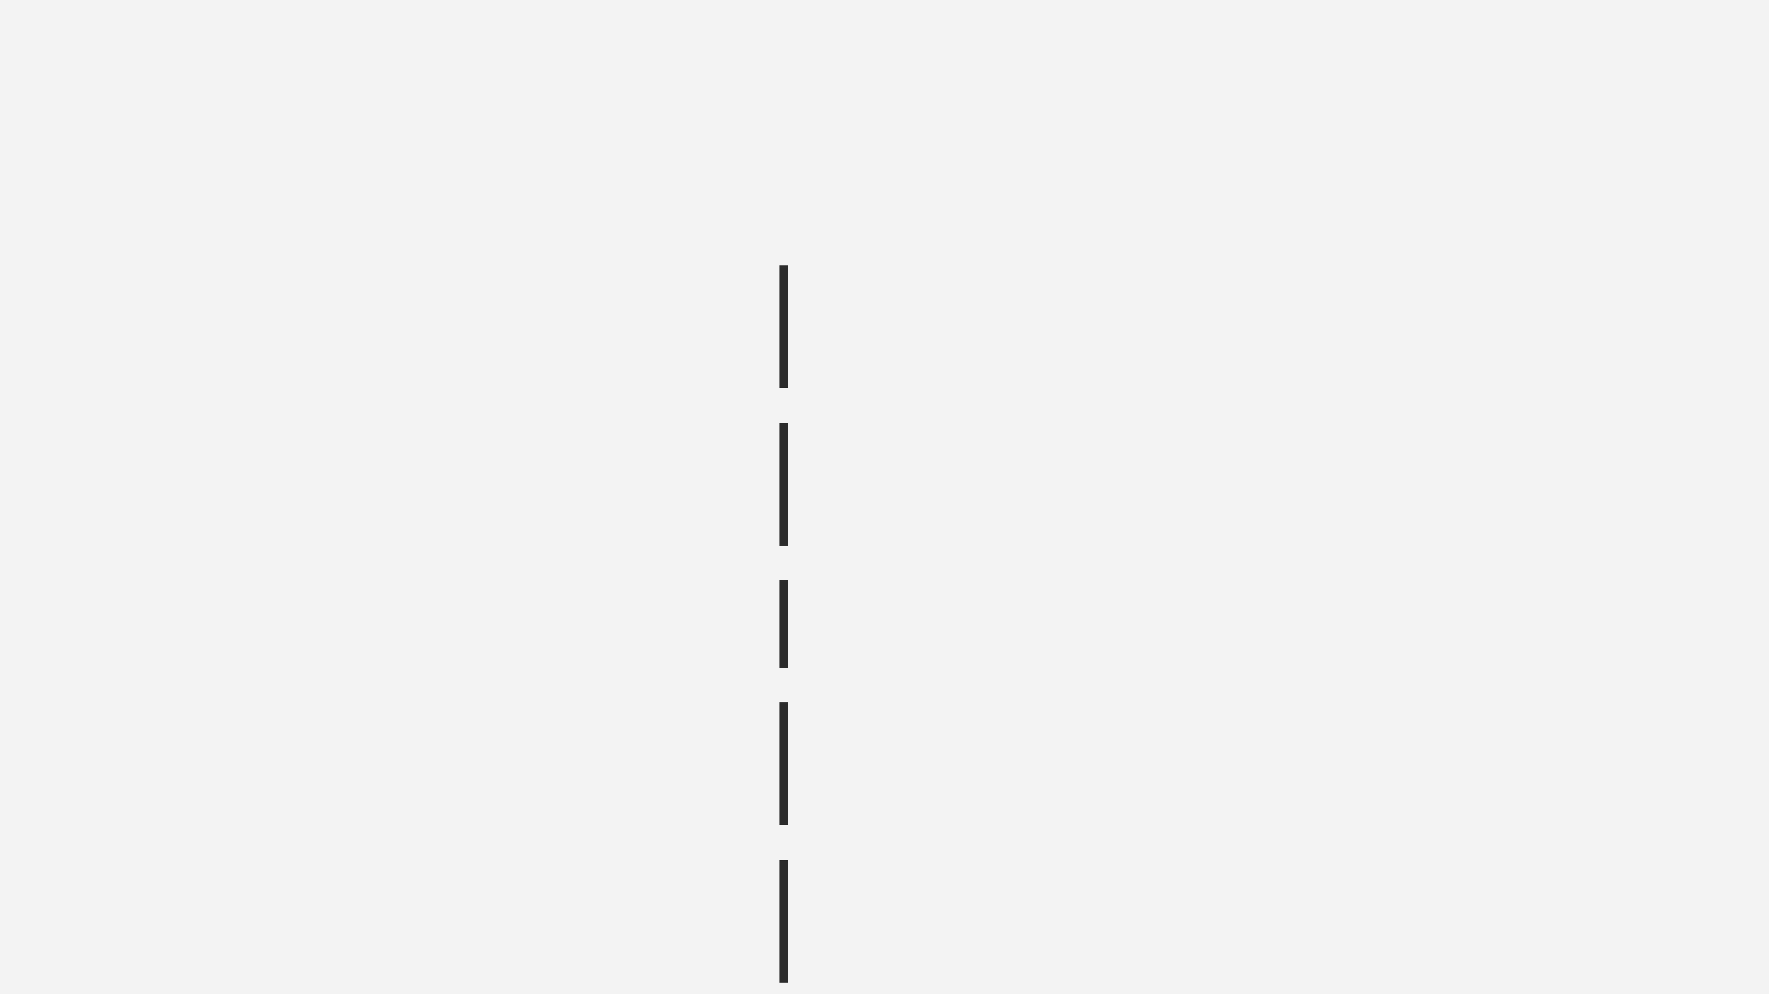
実装内容
08
Controller
Command Pattern 適用
クライアント要求の受信およびURI分析を行い、該当するCommandオブジェクトを呼び出します。
各機能を独立したCommandオブジェクトにカプセル化し、ビジネスロジックを分離しました。これにより、新しい機能追加時に既存のControllerを修正することなく拡張が可能な、保守性の高い構造を実現しました。
Service (Command)
Commandインターフェースを実装し、各機能のビジネスロジックを標準化しました。
DAO
Connection Poolを利用したDB接続管理およびSQLクエリの実行を担当します。
DTO
DBテーブル構造とマッピングされたオブジェクトで、層間のデータ交換を行います。
View
JSPとJSTLを活用し、動的なページレンダリングとコンポーネントの再利用を実装しました。

Slide 10



デモ映像
09
01
会員登録 & ログイン
入力値のバリデーション及びSessionベースの認証処理を通じた安全なログインフローを確認します。
視聴ポイント
02
プロフィール管理
MVCパターンに基づいた一貫したデータフロー
会員情報の修正及びプロフィール画像のアップロード・反映プロセスを実演します。
Multipart方式による安定したファイル処理
03
投稿作成 (CRUD)
Multipart要求処理を活用した画像添付、投稿の作成・修正・削除の全過程を紹介します。
Sessionを活用したユーザー権限管理
04
コメント & コミュニケーション
投稿別のリアルタイムなコメント作成及び削除機能を通じたユーザー間の相互作用を確認します。

Slide 11









振り返り及び今後の計画
10
プロジェクト振り返り
今後の計画
JSP/Servlet基盤のMVCパターン構造を体系的に学習し、階層型アーキテクチャを直接設計・実装。
機能拡張: ページング、検索機能の追加、および管理者機能の強化。
Commandパターンを適用し、ビジネスロジックを独立的に管理することで、保守性と拡張性を向上。
セキュリティ強化: パスワード暗号化(BCrypt)およびXSS/CSRF防御の適用。
実務必須機能（ファイルアップロード、Session）の実装を通じた問題解決能力の向上。
フレームワーク移行: Spring Bootへのリファクタリングを通じた生産性の向上。

Slide 12
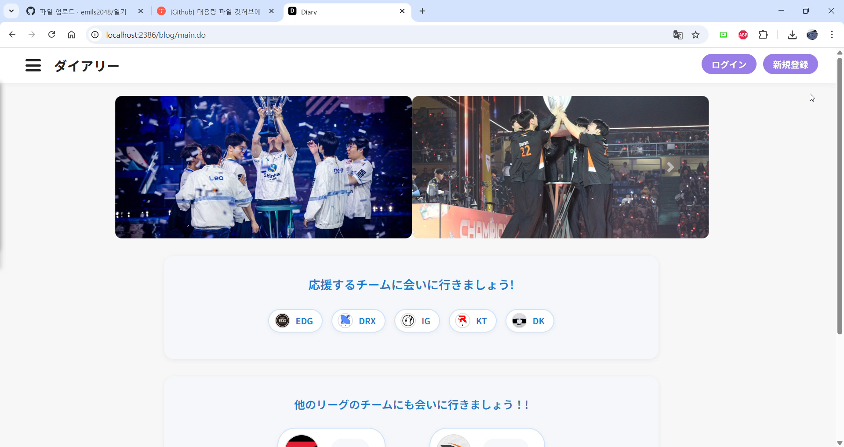
テスト映像
11

Slide 13


ありがとうございました
Q & A
Diary
ファンコミュニティ & コメント Webサービス
開発期間: 2週間 (個人プロジェクト)
Java • JSP • Servlet • Oracle • MVC • Command Pattern
キム・ソンビン (Kim Seonbin)

